Slide 1
本地开发搭建

Slide 2

课程收益
熟悉K/3 Cloud系统部署方式
掌握K/3 Cloud开发环境搭建
掌握K/3 Cloud二开成果部署

Slide 3
Content
01
环境准备
02
系统部署
03
开发环境部署
04
功能调试
05
功能部署

Slide 4
Content
01
环境准备
02
系统部署
03
开发环境部署
04
功能调试
05
功能部署

Slide 5
环境准备
K/3 Cloud 产品
K/3 Cloud 插件开发，需要基于K/3 Cloud产品
插件依赖组件来源于K/3 Cloud
K/3 Cloud 提供IDE设计器，完成业务对象设计
业务对象设计成果存储(存储至业务数据库)
基于K/3 Cloud运行环境，进行调试
开发工具
用于插件代码编写及组件编译
MS Visual Studio
配置管理工具
团队开发，开发成果版本管理
Team Foundation Server
SVN

Slide 6
Content
01
环境准备
02
系统部署
03
开发环境部署
04
功能调试
05
功能部署

Slide 7
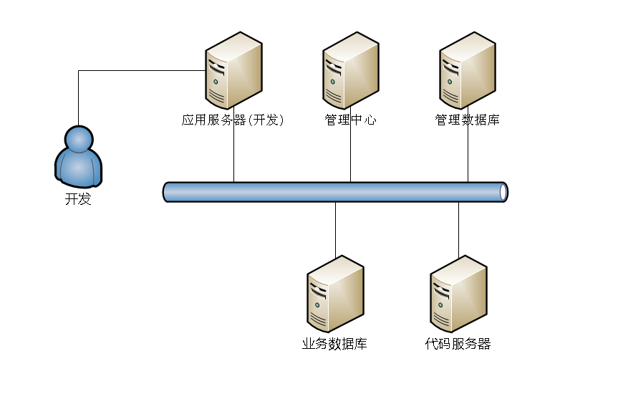
系统部署角色

Slide 8
系统部署角色
角色 | 定义 | 安装组件
管理数据库 | 提供『管理数据』给管理中心。该角色不需安装任何金蝶组件，仅有数据库系统即可。 | SQL Server 或 Oracle
业务数据库 | 提供『数据中心』给应用服务器访问。该角色不需安装任何金蝶组件，仅有数据库系统即可。 另外，在客户化开发中，存储客户化开发成果 | SQL Server 或 Oracle
管理中心 | 提供『系统管理站点』，仅供管理员访问，用于管理账套数据库和应用服务器，用户许可管理也在管理中心进行。 管理中心和应用服务器是一对多关系：一个管理中心可管理多个应用服务器；每个应用服务器只能注册到一个管理中心。 | K/3 Cloud 管理中心
Notes:
管理中心主要用于管理数据，许可激活、上机操作日志等。其中重点是数据中心，可以注册多个数据中心，用于管理数据库角色连接等信息

Slide 9
系统部署角色
角色 | 定义 | 安装组件
应用服务器（开发） | 提供『系统业务站点』，一般用户通过访问应用服务器来使用系统。应用服务器可访问的账套列表、用户许可都是管理中心提供的。 客户化开发，插件依赖、部署、调试机器。 | K/3 Cloud 应用服务器
开发 | 『开发用户』，通过K/3 Cloud BOS IDE、MS Visual Studio开发业务对象。 用浏览器或WPF客户端访问应用服务器，调试成果

Slide 10
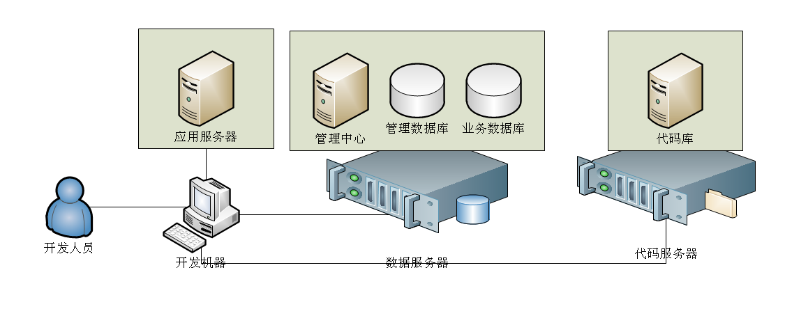
推荐的部署方式
团队开发部署方式
代码服务器，提供插件代码版本管理，用单独服务器
存储客户化开发成果的业务数据库，采用单独的服务器部署，各个开发机器不需要再单独部署，也降低开发机器的性能压力；
管理中心、管理数据库耗费资源都比较少，为了部署便捷性起见，通常推荐将管理中心、管理数据库与业务数据库部署在一起
开发机器，配置应用服务器、开发工具

Slide 11
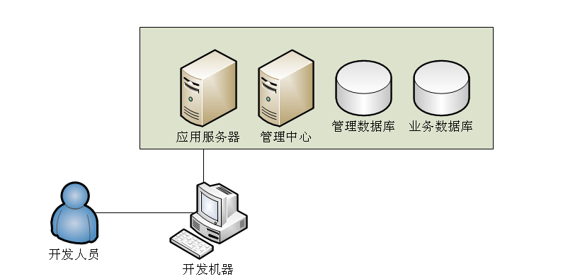
推荐的部署方式
单机开发模式
如果不考虑团队开发，仅是个人对K/3 Cloud进行简单的调整，可以将所有服务器角色都部署在同一台服务器的同一操作系统中

Slide 12
Content
01
环境准备
02
系统部署
03
开发环境部署
04
功能调试
05
功能部署

Slide 13
开发环境部署
K/3 Cloud产品部署
K/3 Cloud 产品其他角色的部署，请参考K/3 Cloud 产品部署文档
本文仅介绍开发机器的部署
部署K/3 Cloud 应用服务器
K/3 Cloud应用服务器部署过程，参见产品部署
请记住应用服务器站点部署目录，通常为
C:\Program Files\Kingdee\K3Cloud\WebSite
部署MS Visual Studio
部署过程请参阅 Visual Studio 产品说明
创建插件工程及代码存储路径，请遵循K/3 Cloud插件开发规范
插件工程编译，输出到应用服务器站点部署目录，通常为
C:\Program Files\Kingdee\K3Cloud\WebSite\Bin
插件编译以后，就能够被K/3 Cloud应用服务器加载

Slide 14
Content
01
环境准备
02
系统部署
03
开发环境部署
04
功能调试
05
功能部署

Slide 15
功能调试
编译插件
插件编译，输出到应用服务器站点部署目录，通常为
C:\Program Files\Kingdee\K3Cloud\WebSite\Bin
重新启动IIS
IE访问K/3 Cloud本机站点
Visual Studio，附加IIS进程调试
IIS进程为w3wp.exe
在K/3 Cloud中打开待调试单据，进行调试

Slide 16
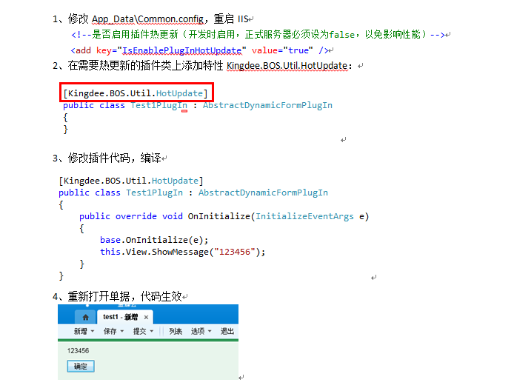
功能调试
不重启IIS插件开发调试

Slide 17
Content
01
环境准备
02
系统部署
03
开发环境部署
04
功能调试
05
功能部署

Slide 18
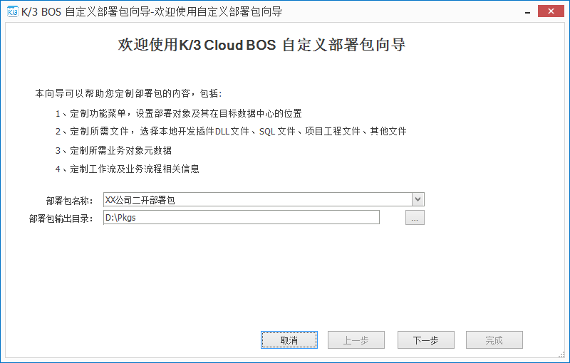
功能部署-创建部署包
打开BOSIDE，依次点击主菜单中的解决方案，部署包管理，通过自定义部署包向导完成部署包的创建。

Slide 19
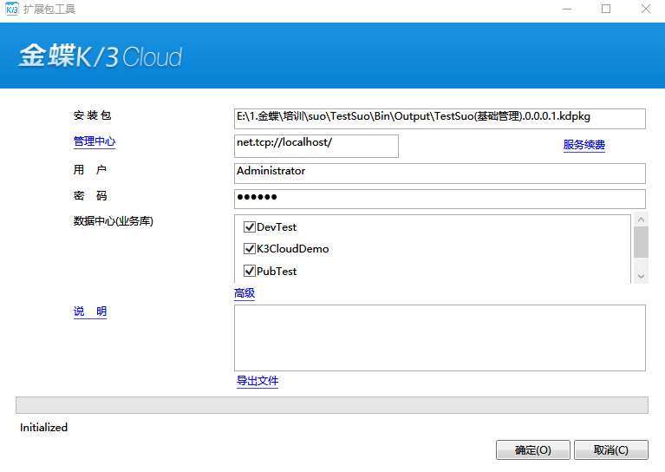
功能部署-安装部署包
将部署包拷贝至目标服务器，安装部署包，可将二开内容部署到指定的业务账套上。

